Slide 1
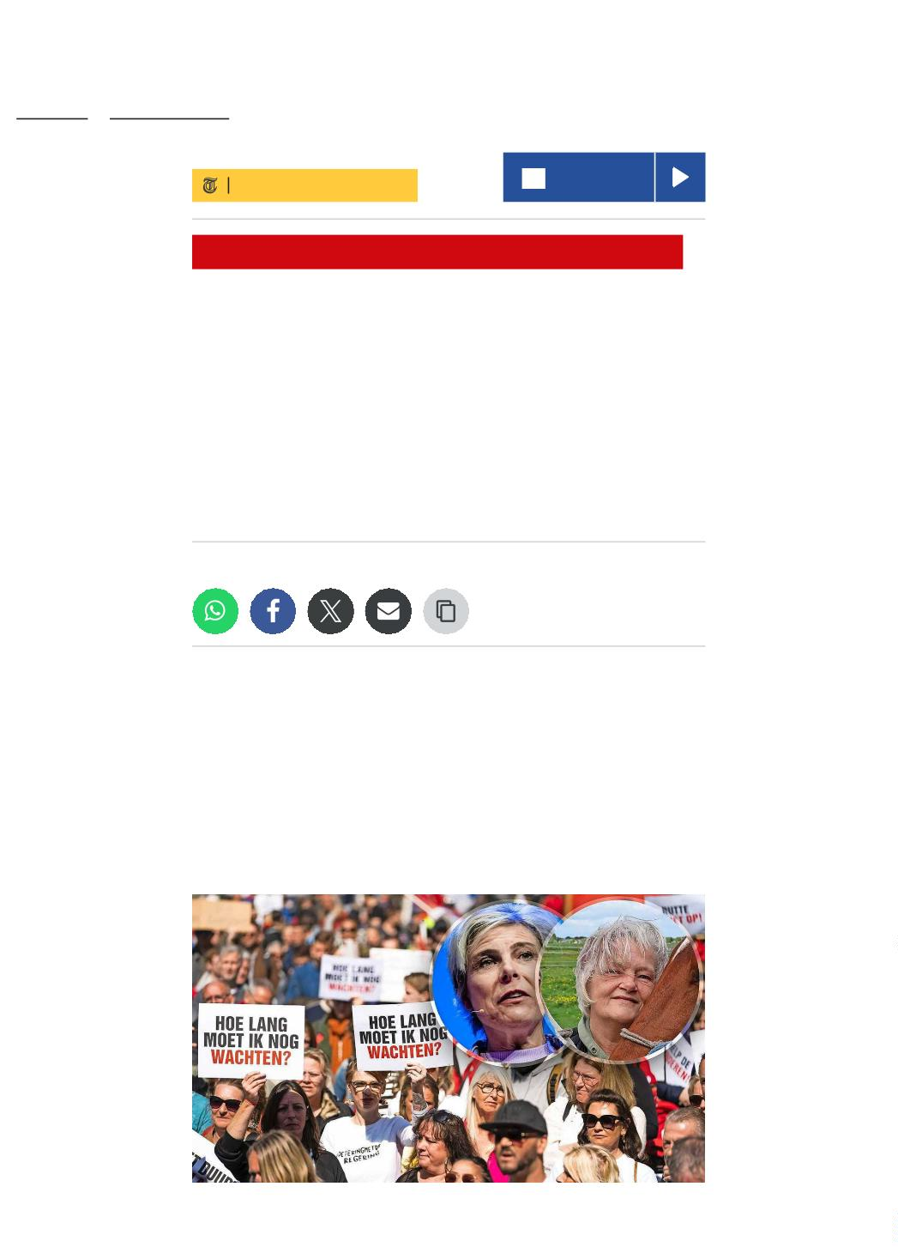
NIEUWS / BINNENLAND
Het beste van De Telegraaf
Lees voor
Hersteloperatie dreigt in juridisch moeras te verzinken
Kinderen van
toeslagenouders
dagvaarden de Staat nu
ook: ’Ouders mangelen is
kinderen mangelen’
Door NIELS RIGTER
1 uur geleden in BINNENLAND
AMSTERDAM - Kinderen van toeslagenouders
hebben de Staat gedagvaard voor schade die
zij hebben geleden. Het is een nieuwe stap
richting juridisch moeras waarin de
hersteloperatie van de toeslagena!aire dreigt
weg te zakken.
© ANP/HH, ALDO ALLESSIE

Slide 2

De zaak van de gedupeerde ’toeslag-kinderen’ kan de Staat
in een nog veel lastiger parket brengen als de claims
worden toegewezen.
Wat als dit kind een hbo-opleiding had gedaan in
plaats van mbo? Wat als het daar geen
studievertraging bij had opgelopen? Wat als het
wél een stabiele jeugd had gehad, zonder
scheiding van de ouders, de executieverkoop
van het huis, dus zonder die toeslagena!aire?
Dan had dit kind er nu, zo’n vijftien jaar later,
heel anders voorgestaan.
Het is deze gedachtegang waarmee
letselschadeadvocaat Cyril Spiertz de Staat heeft
gedagvaard namens zes kinderen van
toeslagenmoeder Margreet ten Pas. Voor de
rechter zal hij aannemelijk moeten maken dat
de situatie van de kinderen er ﬁnancieel en
mentaal veel beter had voorgestaan als de
Belastingdienst hun moeder niet onterecht als
fraudeur had aangemerkt. Ten Pas raakte haar
boerderij en hondenkennel kwijt en woonde
jarenlang in een vakantiewoninkje in het bos.
Kindregeling geen herstel, maar gift
De dagvaarding namens haar kinderen is een

Slide 3

civiele zaak, doorgaans rechtspraak tussen
burgers of bedrijven onderling. Dat is van
belang omdat de Staat de compensatie van
ouders tot nu toe hoofdzakelijk laat lopen via het
bestuursrecht – rechtspraak voor geschillen
tussen overheid en burger. Die hersteloperatie is
gericht op ouders, niet op de kinderen. Er is
weliswaar een kindregeling, waarin kinderen
2.000 tot 10.000 euro kregen, maar die bedragen
gelden niet als schadevergoeding, maar als gift.
Rekening voor de Staat loopt op
Spiertz stuurt erop aan de schade van de
kinderen onafhankelijk te laten vaststellen. Als
dat lukt, dan komen daar waarschijnlijk
bedragen uit die de schade van ouders vele
malen overstijgen, doordat de looptijd van de
geleden schade langer is. Ook zijn er veel meer
kinderen dan ouders, naar schatting bijna
80.000. De advocaat heeft meerdere toeslagen-
slachto!ers namens wiens kinderen hij gaat
procederen. De rekening voor de Staat kan dan
wel eens ﬂink verder gaan oplopen; voor het
herstel van de ouders zijn de kosten tot nu toe
ingeschat op 11,5 miljard euro, waarvan de helft
inmiddels is uitgegeven.

Slide 4

BEKIJK OOK:
Compensatie gedupeerden
toeslagenschandaal loopt vast en dreigt
nog twintig jaar te duren: ’Onuitvoerbare
kluwen’
De Staat heeft steeds betoogd dat kinderen geen
zelfstandig recht hebben om hun schade te laten
vaststellen; het waren immers de ouders aan wie
kinderopvangtoeslag is uitgekeerd en bij wie
bedragen zijn teruggevorderd. Spiertz wijst erop
dat er zonder kinderen geen
kinderopvangtoeslag zou zijn. Volgens hem heeft
de Staat rechtstreeks onrechtmatig gehandeld
jegens de kinderen. „Ouders mangelen is
kinderen mangelen.”

Slide 5

Ministerie: ’spijtig'
Het ministerie van Financiën, verantwoordelijk
voor de hersteloperatie, ’vindt het spijtig om
tegenover gedupeerden of hun kinderen in de
rechtszaal te staan’, zo laat een woordvoerder
weten. „De Staat verschilt van inzicht over het
door de advocaat en kinderen ingenomen
standpunt.”
BEKIJK OOK:
Margreet (59) was slachtoffer van
toeslagenaffaire en leefde jaren in bos
van brandnetels en bonen: ’Voor
gemeente bestond ik niet’
Volgens de woordvoerder is het nog lang geen
uitgemaakte zaak dat de kinderen van
toeslagenouders gelijk gaan krijgen. Volgens
hem is de bewijslast in civielrechtelijke
procedures veel zwaarder dan in de huidige
hersteloperatie.
Stichting van Laurentien overweegt kort
geding
Over dat laatste willen de meningen trouwens
nog wel eens verschillen. Zo ligt één van de grote
uitvoerders van de hersteloperatie, Stichting
Gelijkwaardig Herstel (SGH) van prinses
Laurentien, nog steeds overhoop met het
ministerie van Financiën. Het gaat bijvoorbeeld
om de vraag welke gedupeerden tot de
’methode-Laurentien’ worden toegelaten. De
stichting overweegt een kort geding tegen de
Staat aan te spannen om op dit punt haar zin te
krijgen.
BEKIJK OOK:

Slide 6

Topambtenaar Financiën ’moest kotsen’
van tips prinses Laurentien rond
compensatie toeslagenaffaire
Volgens een woordvoerder is het ministerie met
SGH over dit onderwerp ’in gesprek’. Ook wil het
ministerie aanpassingen van de
bestuursstructuur van de stichting, waarin
oprichters Laurentien en advocaat Gerd van
Atten nog steeds grote invloed hebben.
Massaal bezwaar van ouders
Intussen maken ouders in de hersteloperatie
veelvuldig bezwaar. Er zijn al ruim 15.000
bezwaren ingediend, vaak al tegen de uitkomst
van de eerste toets over de vraag of ze al dan
niet gedupeerd zijn. Omdat het de
Uitvoeringsorganisatie Herstel Toeslagen (UHT)
zelden lukt binnen twaalf weken een besluit te
nemen over een bezwaar, stellen advocaten van
de ouders het UHT bijna standaard in gebreke.
Als er na twee weken nog geen besluit is, krijgt
de bezwaarmaker bedragen van 23 tot 100 euro
per dag. Uiteindelijk kan het opleggen van een
dwangsom 15.000 euro opleveren, ook voor wie
geen gedupeerde blijkt te zijn. Het is zelfs zo dat
niet-gedupeerden via het meermaals opleggen
van dwangsommen meer geld kunnen
binnenhalen dan ouders die daadwerkelijk
slachto!ers zijn van de toeslagena!aire.
VOOR JOU
27 mei Sterren
Freek Rikkerink (32) van
zangduo Suzan en Freek heeft
uitgezaaide longkanker: ’Geen
kans op genezing’

Slide 7
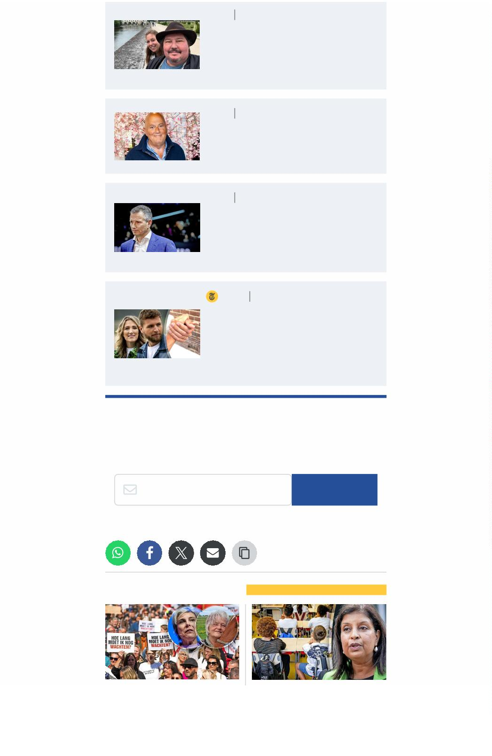
27 mei Sterren
Martijn Krabbé geeft update
over gezondheidstoestand:
’Reis naar India en Sri Lanka
ging niet door’
27 mei TV
Jack van Gelder (74) over
afwezigheid in De oranjezomer:
’Gebeld door de redactie’
27 mei Tennis
Richard Krajicek (53) met
succes geopereerd aan zijn
hart: ’We richten ons op zijn
herstel’
27 mei Cultuur
Zondag stonden ze nog in een
uitverkochte Ziggo Dome, nu
staat leven van Freek en
zwangere Suzan op zijn kop:
’We zijn altijd samen geweest’
Lunch Update
Dagelijks tijdens de lunch een update van het
belangrijkste nieuws.
Typ jouw e-mailadres
Inschrijven
Lees hier ons privacybeleid.
HET BESTE VAN DE TELEGRAAF

Slide 8
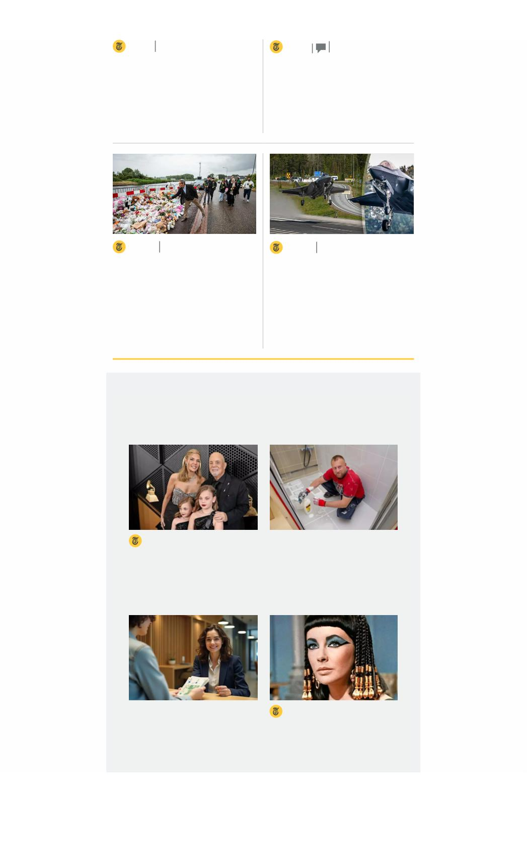
05:30 Binnenland
05:30
Binnenland
Kinderen van
toeslagenouders
dagvaarden de Staat nu
ook: ’Ouders mangelen
is kinderen mangelen’
Leraar beloond voor
extra dag werken:
bonus, meer
snipperdagen of geld
voor kinderopvang
27 mei Binnenland
27 mei Binnenland
Syrische gemeenschap
veroordeelt diefstal
knuffels Jeffrey en
Emma en legt bloemen
neer in Winschoten:
‘Onze excuses’
Spectaculair:
Nederlandse piloten
landen in Finland met
jachtvliegtuig F-35 op
snelweg
VERDER IN HET NIEUWS
26 mei | Gossip
Search Ads
Ernstige zorgen om
twee toppers uit de…
Verbouwen van je
badkamer hoeft niet…
ADVERTENTIE
digiteamagency.com
21 mei | Geschiedenis
Koningin Cleopatra
wordt altijd afgebeel…

Slide 9

Kan deze AI-app echt
27 mei | Sterren
uw tradingresultate…Nicol Kremers weigert 2,1
miljoen euro te betalen…
ADVERTENTIE
23 mei | Sterren
Oud-presentator Khalid
Kasem heeft nieuwe baa…
provokepulse.com
De nieuwe mobiele airco’s
vereisen geen installatie
ADVERTENTIE
Veilig betalen
Limited Edition Verrassingsbox
-78%
Verrassing voor de koper!
Minimale waarde van wel € 200,-
Uiteenlopende productselectie
Verschillende selecties per box
€ 49.99
€ 225
Bekijk nu
Meer van De Telegraaf Webshop
Nieuws
Sport
Entertainment
Vrouw
Financieel
Lifestyle
Wat U Zegt
Gesponsord

Slide 10

Abonnementen
De Telegraaf
Abonneren
Service
Familieberichten
Apps
Adverteren
Direct adverteren
Contact
De Telegraaf Webshop
Telefoonnummers telemarketing
Mediahuis NL sites
Nieuwsbrieven
Werken bij
Self service
Veelgestelde vragen
Bezorgmelding maken
Tijdelijke wijziging doorgeven
Verhuizing doorgeven
Lees de krant
Download onze apps
Lunch Update
Dagelijks tijdens de lunch een update van het belangrijkste nieuws.
Typ jouw e-mailadres
Inschrijven
Lees hier ons privacybeleid.

Slide 11

© 2025 Mediahuis Nederland B.V., Amsterdam. Alle rechten voorbehouden.
KVK-nummer: 342.83.848
BTW-nummer: NL 8185.08.760.B.01
Gebruiksvoorwaarden
Privacy
Cookies

